Slide 1



2023-1-EE01-KA220-ADU-000150753
PROGRAMMA FORMATIVO
UNITÀ DI APPRENDIMENTO 5: SOSTENIBILITA’
Co- finanziato
dall’Unione Europea
Questo progetto è stato finanziato con il sostegno della Commissione Europea. Il contenuto riflette esclusivamente le opinioni dell'autore e la Commissione non può essere ritenuta responsabile per qualsiasi uso che possa essere fatto delle informazioni in esso contenute.

Slide 2
LEZIONE 2 : PATRIMONIO NATURALE E SOSTENIBILITÀ

Slide 3
  Attività Interattiva 1/3
Obiettivo:
Lo scopo di questa attività è fornire agli studenti una comprensione più approfondita del patrimonio naturale, della sua importanza e delle minacce a cui è esposto. Inoltre, incoraggiare gli studenti ad analizzare complesse problematiche ambientali, valutare potenziali soluzioni e proporre strategie di conservazione innovative. Inoltre, gli studenti possono lavorare in gruppo, condividere idee e collaborare per sviluppare soluzioni a problemi del mondo reale, consentendo loro di comunicare le proprie scoperte e idee in modo chiaro e persuasivo attraverso una varietà di media. Attraverso un approccio di apprendimento basato su progetti, gli studenti acquisiranno esperienza pratica, svilupperanno competenze essenziali e contribuiranno alla protezione del patrimonio naturale del nostro pianeta.
Materiali necessari:
- Dispense stampate con informazioni su vari siti del patrimonio culturale e naturale,
- Pennarelli, matite colorate, colla, forbici
- Immagini stampate o digitali di siti del patrimonio culturale e naturale
- Un proiettore
Procedura:
Iniziare la lezione discutendo il concetto di patrimonio naturale e le sue componenti (biodiversità, formazioni geologiche, paesaggi culturali). Quindi, sottolineare l'importanza di preservare il patrimonio naturale per le generazioni future. Introdurre il concetto di pratiche sostenibili e il loro ruolo nella tutela del patrimonio naturale.

Slide 4
  Attività Interattiva 2/3
Sarebbe utile stimolare gli studenti a riflettere sulle implicazioni etiche della perdita di specie, considerando non solo l'impatto sugli animali, ma anche su interi ecosistemi e sulla società umana. Si raccomanda di condividere i risultati con la classe per facilitare la presentazione di diverse prospettive sulla questione.
Gli studenti condurranno una ricerca completa su una specifica specie in via di estinzione, esaminandone lo stato, i fattori che ne minacciano la sopravvivenza e le iniziative in atto per proteggerla. Il compito di ricerca deve essere completato in 60 minuti. Gli studenti sono tenuti a condurre una ricerca su una specifica specie che:
- Gruppo 1: Specie in via di estinzione
- Gruppo 2: In pericolo critico
- Gruppo 3: Vulnerabile
- Gruppo 4: Quasi minacciato.
Ogni gruppo dovrà scegliere un animale tra questi titoli e successivamente preparare un'infografica. L'infografica dovrà includere le risposte a queste domande oltre a brevi informazioni sull'animale.
- Quali sono i principali fattori che hanno portato la specie a essere in pericolo di estinzione? È inoltre importante
considerare il ruolo della specie all'interno del suo ecosistema e valutare l'entità della sua perdita.
- Quali iniziative di conservazione sono attualmente in atto e quali misure vengono adottate per proteggere la specie, ad esempio la designazione di aree protette, l'emanazione di leggi anti-bracconaggio e l'attuazione di programmi di riproduzione?
- Quali pratiche sostenibili potrebbero essere adottate per garantire la protezione della specie a lungo termine?

Slide 5
  Attività Interattiva 3/3
- Quali sono le principali cause della loro minaccia? Queste possono includere la perdita di habitat, il bracconaggio e i cambiamenti climatici. - Quale ruolo svolgono questi animali nei rispettivi ecosistemi? Quali misure vengono adottate per garantirne la protezione?
- Quali misure possono essere adottate dall'uomo per fornire assistenza, inclusi gli sforzi di conservazione e l'implementazione di pratiche di vita sostenibili? Si raccomanda agli studenti di utilizzare risorse online affidabili, libri e video per raccogliere informazioni.
I gruppi procederanno quindi a organizzare i risultati e inizieranno a preparare una presentazione. Ciò potrebbe comportare la presentazione di una rappresentazione visiva della specie in questione, come un disegno, un'immagine digitale o un'infografica, accompagnata da una breve descrizione del ruolo dell'animale all'interno del suo ecosistema.
  Seguirà una discussione sulla sostenibilità della durata di quindici minuti. Si introdurrà il concetto di sostenibilità, definito come il soddisfacimento dei bisogni attuali senza compromettere la capacità delle generazioni future di soddisfare i propri. La discussione affronterà i modi in cui le pratiche sostenibili, tra cui, a titolo esemplificativo ma non esaustivo, la riduzione dell'impronta di carbonio, la protezione degli habitat e l'agricoltura sostenibile, possono contribuire alla tutela delle specie in via di estinzione. Gli studenti saranno incoraggiati a considerare l'impatto delle proprie azioni sulla biodiversità, con particolare riferimento ai seguenti ambiti: rifiuti, consumo energetico e utilizzo della plastica.

Slide 6
  Discussione e Riflessione 1/2
Domande per la discussione di gruppo:
Quali misure potrebbero essere adottate a livello individuale, comunitario o governativo per garantire la sostenibilità dei siti del patrimonio culturale? Quali metodi potrebbero essere impiegati per utilizzare la tecnologia per la conservazione e la protezione del patrimonio culturale, come la creazione di archivi digitali, lo sviluppo di tour virtuali e l'implementazione di fonti di energia rinnovabili a fini di conservazione?
- Risposta: I governi possono legiferare per proteggere il patrimonio culturale da minacce come lo sviluppo urbano, l'inquinamento e il vandalismo. I governi dovrebbero stanziare fondi per la manutenzione, il restauro e la conservazione del patrimonio culturale. È inoltre importante attuare politiche che promuovano il turismo responsabile e fornire incentivi alle imprese che adottano pratiche sostenibili. Per quanto riguarda l'impegno individuale, si può contribuire alla sostenibilità del sito; i visitatori dovrebbero seguire linee guida, evitare attività dannose e sostenere opzioni turistiche ecocompatibili. L'organizzazione di workshop, mostre e programmi educativi può essere un modo per rafforzare il legame tra la comunità e i siti del patrimonio culturale. Le comunità possono adottare pratiche ecocompatibili, come programmi di riciclaggio, gestione dei rifiuti e uso sostenibile delle risorse, attorno ai siti del patrimonio culturale.
Perché il patrimonio naturale è importante e in che modo la sostenibilità può contribuire a questo sforzo?
- Risposta: Le aree del patrimonio naturale, tra cui foreste, zone umide e barriere coralline, fungono da habitat per una moltitudine di specie ed ecosistemi che contribuiscono al mantenimento dell'equilibrio ecologico. La biodiversità aumenta la resilienza, consentendo agli ecosistemi di adattarsi alle alterazioni e di riprendersi dai disturbi. L'attuazione di pratiche sostenibili contribuisce a salvaguardare la biodiversità frenando la distruzione degli habitat, l'inquinamento e gli effetti negativi dei cambiamenti climatici. Ad esempio, le pratiche agricole sostenibili hanno il duplice vantaggio di ridurre il degrado del suolo e di salvaguardare gli habitat delle specie autoctone.

Slide 7
  Discussione and Riflessione 2/2
Conclusione:
-- In assenza di pratiche sostenibili, sussiste un rischio significativo di degrado, perdita o addirittura scomparsa di questi siti.
L'obiettivo di questo studio è approfondire il concetto di patrimonio. L'obiettivo del progetto era esaminare il significato del patrimonio culturale e naturale, riconoscendone il ruolo nel plasmare la nostra identità collettiva, la narrazione storica e il contesto ambientale.
Agli studenti sono stati presentati diversi siti del patrimonio e le ragioni per cui sono importanti non solo a livello locale ma anche a livello globale. Inoltre, gli studenti hanno compreso che garantire la conservazione di questi preziosi siti e tradizioni per le generazioni future dipende dall'implementazione di pratiche sostenibili.
Gli studenti hanno presentato poster creativi che evidenziavano le problematiche dei siti del patrimonio culturale da loro selezionati e proponevano soluzioni ponderate e realistiche. Hanno dimostrato di comprendere come sfide come il cambiamento climatico, il turismo eccessivo, l'inquinamento e la mancanza di consapevolezza possano influire sulla conservazione del patrimonio culturale.
Riflessione:
Si prega di utilizzare l'Allegato 5 per la sessione di riflessione. È possibile distribuirlo agli studenti dopo averlo stampato o adattato a un modulo Google.

Slide 8
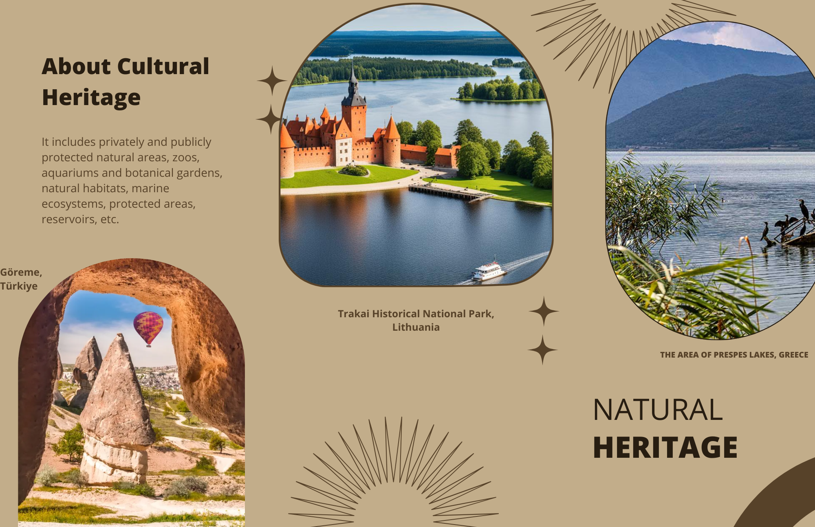
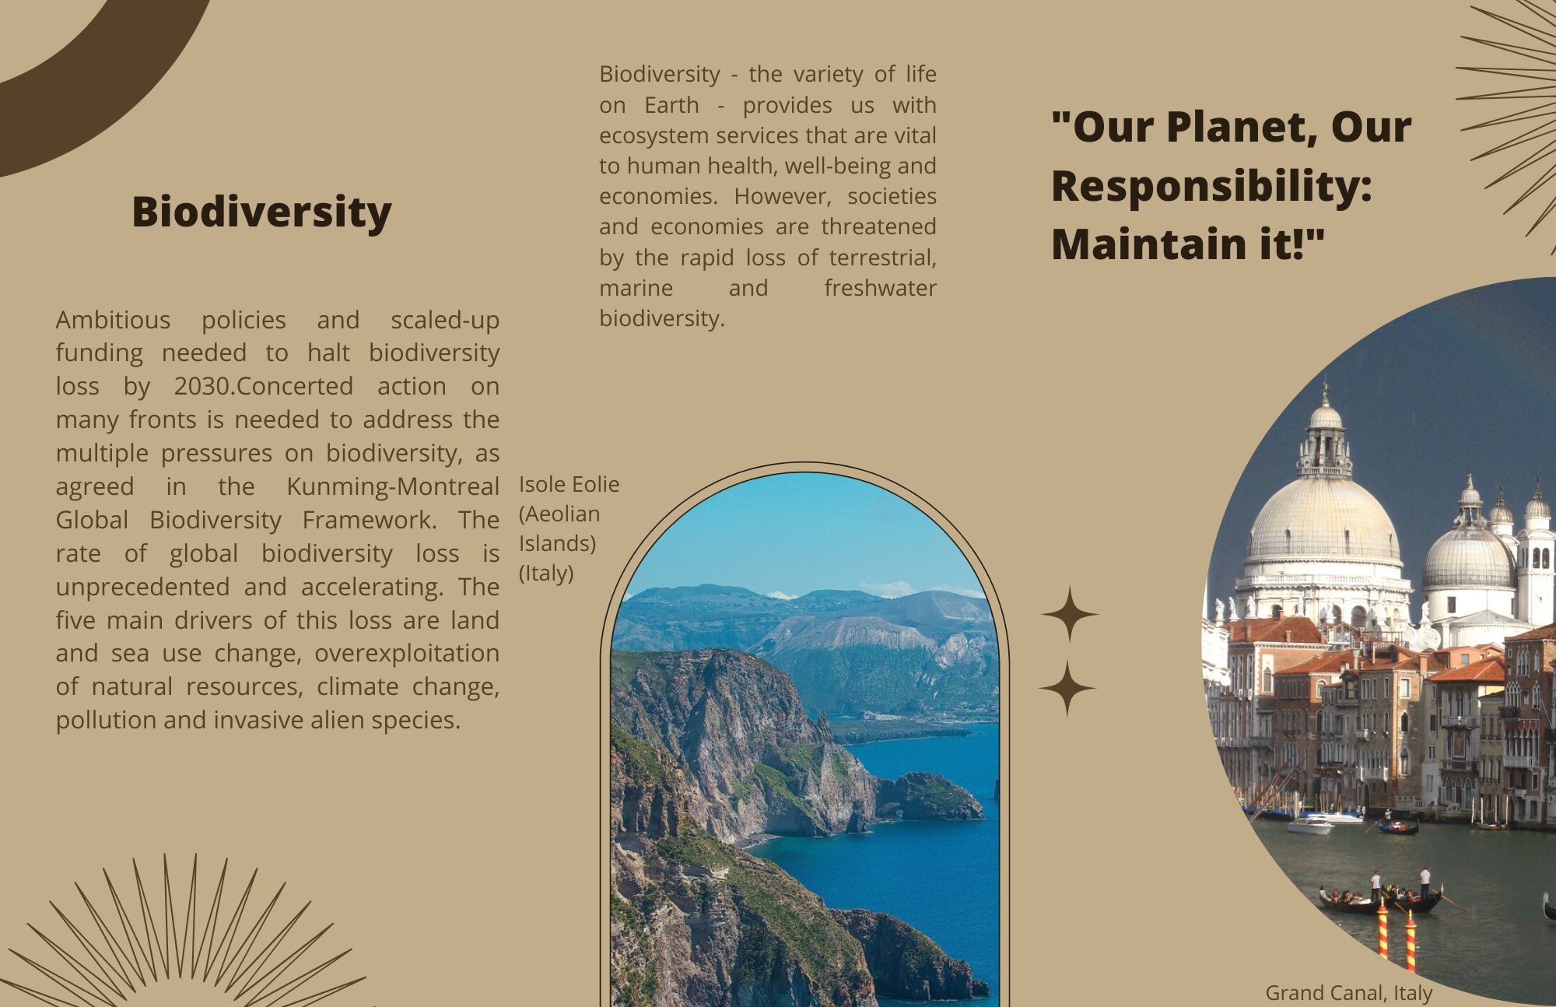
  Appendice 4

Slide 9
  Appendice 5 – Modulo di Riflessione 1/2
Modulo di riflessione
1. Cosa hai imparato oggi sul paesaggio culturale della Wachau?
2. Qual è stato il tuo livello di comprensione dell'attività di oggi? Cerchia.
Molto bene
Abbastanza
Non molto
3. Quale attività ti è piaciuta di più? (Cerchia una o più opzioni):
Imparare a conoscere il paesaggio della Wachau
Interpretare personaggi diversi della Wachau
Ascoltare le idee dei miei compagni di classe
Altro: _______________

Slide 10
  Appendice 5 – Modulo di Riflessione 2/2
Modulo di riflessione
4. Hi trovato qualcosa di stimolante nell’attività? Cosa?
Sì, ho trovato stimolante: _______________
No, non ho trovato nulla di interessante.
5. Nel complesso come valuteresti questa attività (Cerchia un’opzione):
Eccellente
Buona
Discreta
Sufficiente
6. Che suggerimenti potresti dare per migliorarla?

Slide 11








2023-1-EE01-KA220-ADU-000150753
Grazie per la vostra attenzione
Partner
Questo progetto è stato finanziato con il sostegno della Commissione Europea. Il contenuto riflette esclusivamente le opinioni dell'autore e la Commissione non può essere ritenuta responsabile per qualsiasi uso che possa essere fatto delle informazioni in esso contenute.

